Slide 1
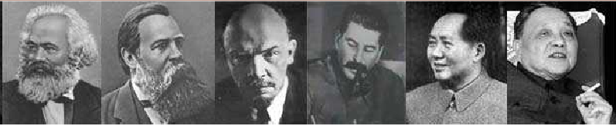
马克思主义
基本原理概论
复旦大学社会科学基础部
马克思主义基本原理教研室

Slide 2
绪 论
马克思主义是关于无产阶级和人类解放的科学

Slide 3
教学目的和要求
从总体上理解和把握
什么是马克思主义，
为什么要学习马克思主义，
怎样学习马克思主义。

Slide 4
教学要点
马克思主义是关于无产阶级和人类解放的科学
马克思主义在19世纪40年代产生的必然性
马克思主义是对人类文明的继承与创新
马克思主义发展的阶段和成果
马克思主义科学性与革命性的统一
马克思主义是行动的指南
学习、运用和发展马克思主义

Slide 5
本讲着重探讨以下几个问题:
一、什么是马克思主义
二、马克思主义的产生和发展
三、马克思主义科学性和革命性的统一
四、努力学习和自觉运用马克思主义

Slide 6
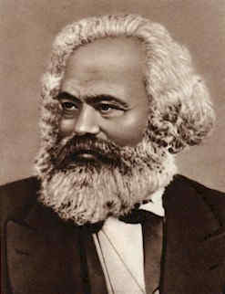
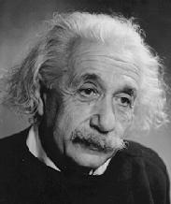
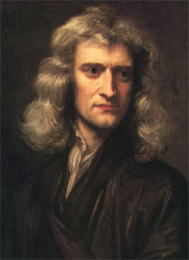
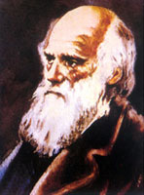
20世纪末，马克思在多次公众媒体伟人评选中，被评为“千年思想家”、“最伟大的哲学家”。第一次是1999年英国广播公司评选，
马克思高居榜首，得票率远高于相对论的创立者爱因斯坦、万有引力的发现者牛顿和进化论的提出者达尔文。

Slide 7
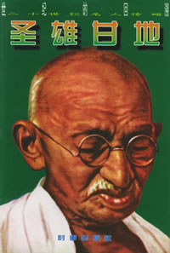
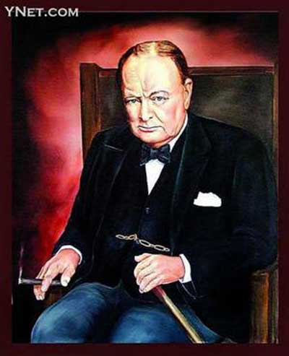
第二次是1999年英国路透社评选，
马克思仅以一分之差名列第二，名列第一的是爱因斯坦。与马克思并列第二的是印度的国父“圣雄”甘地，牛顿和英国前首相丘吉尔并列第四。

Slide 8
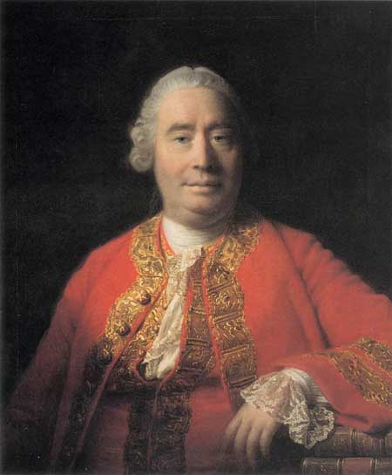
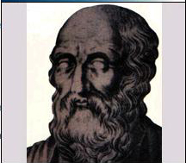
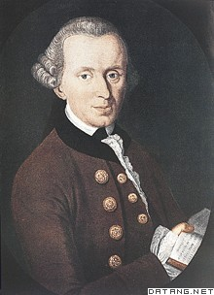
第三次是2005年BBC评选最伟大的哲学家，
马克思以27.93％的得票率荣登榜首。居第二位的休谟得票率为12.6％，远落其后。柏拉图、康德、苏格拉底、亚里斯多德等更是望尘莫及，黑格尔甚至没进前20名。

Slide 9
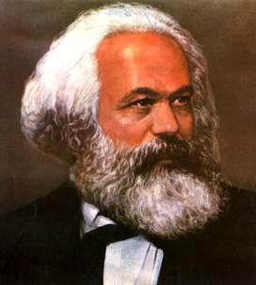
第四次是2005年德国评选最伟大人物，
在德国《图片报》和国家第二电视台携手主办的评选中，马克思被评为“德国最伟大人物”。

Slide 10
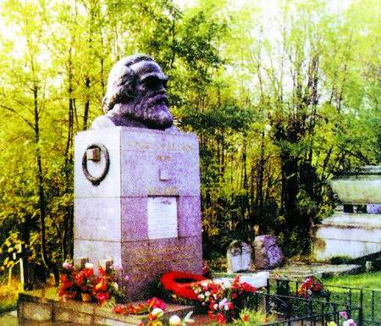
近年来，尤其是在2008年全球性金融危机的背景下，欧洲再次出现了“马克思热”。
那么，究竟什么是马克思主义呢？

Slide 11
一 、什么是马克思主义
（一）对马克思主义理论的基本认识
第一，从创始人和继承者的认识成果来看,马克思主义是由马克思、恩格斯创立的，而由其后各个时代、各个民族的马克思者不断丰富和发展的观点和学说体系。
第二，从阶级属性讲，马克思主义是无产阶级争取自身解放和整个人类解放的科学理论。

Slide 12
第三，从研究对象和主要内容讲，马克思主义是无产阶级的科学世界观和方法论，是关于自然、社会和思维发展的普遍规律的学说，是关于资本主义发展和转变为社会主义以及社会主义和共产主义发展的普遍规律的学说。

Slide 13
（二）马克思主义基本原理的整体性
从横向看，马克思主义是由一系列基本理论、基本观点和基本方法构成的完整的科学体系，其中，马克思主义哲学、政治经济学和科学社会主义，是马克思主义理论体系不可分割的三个主要组成部分。

Slide 14
从纵向看，马克思主义既包括由马克思恩格斯创立的马克思主义基本理论、基本观点、基本方法，也包括经由列宁对其继承和发展，推进到新的阶段，并由毛泽东、邓小平、江泽民等为主要代表的中国共产党人将其与中国具体实际相结合，丰富和发展了的马克思主义，即中国化的马克思主义。

Slide 15

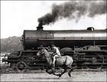

二、马克思主义的产生和发展
（一）马克思主义是时代的产物
首先，资本主义经济发展为马克思主义产生提供了经济、社会历史条件。
工业革命
资本原始积累
经济危机

Slide 16

其次，无产阶级反对资产阶级的斗争日趋激化，对科学理论的指导提出了强烈的需求。
19世纪30至40年代，英国、法国、德国接连爆发了工人阶级反对资本主义制度的斗争：
1831年在法国里昂工人举行了第一次起义， 1834年举行第二次起义。
1838年在英国爆发了延续长达十余年的、声势浩大的、全国性的工人运动—宪章运动。
1844年在德国西里西亚
纺织工人举行起义。

Slide 17
最后，马克思主义是适应时代和实践的需要而产生的无产阶级的科学理论。
没有革命理论指导和无产阶级政党的领导
↓
工人起义失败
↓
总结和升华无产阶级实践经验，形成科学的世界观和对现存社会进行革命改造的系统理论

Slide 18
（二）马克思恩格斯的革命实践和对人类文明成果的继承与创新
1、马克思恩格斯的革命实践
马克思恩格斯在特定的历史时期通过其革命实践对人类文明的继承和创新，使马克思主义成为现实。

Slide 19
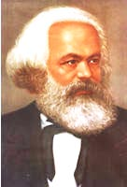
马克思诞生于莱茵省一个富裕家庭。其家乡是当时德国经济和政治最发达的省份，他后来上大学的波恩和柏林也是当时经济、政治和文化中心。在中学时代，马克思就立志选择“最能为人类而工作的职业”；1841年大学毕业后，马克思在《莱茵报》上发表了多篇论文，积极为政治上和社会上备受压迫的贫苦群众的利益进行辩护；当他实现由激进的民主主义者向共产主义者的思想转变后，更自觉地站在工人阶级的立场上，对“劳动生产了宫殿，但是给工人生产了棚舍”的现状作了有力鞭挞，对“把我们文明社会的这些‘野蛮人’变成人类解放的实践因素”充满了信心。
马克思
（1818-1883）

Slide 20
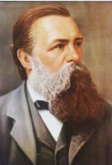
恩格斯出生于莱茵省的一个工厂主家庭。他17岁时，由于父亲的坚持而辍学习商，这使恩格斯有更多的机会接触贫苦的工人群众。1842年他写作了《英国工人阶级状况》一书，揭露资本家对工人群众的残酷剥削。1845年，在英国曼彻斯特时，他更是深情地告诉工人们：“我愿意在你们的住宅中看到你们，观察你们的日常生活，同你们谈谈你们的状况和你们的疾苦，亲眼看看你们为反抗你们的压迫者的社会的和政治的统治而进行的斗争。”
恩格斯
（1820-1895）

Slide 21
2、马克思恩格斯对人类文明的继承和创新
⑴马克思主义的理论来源
①德国古典哲学——黑格尔、费尔巴哈
②英国古典政治经济学——亚当·斯密、 大卫·李嘉图
③法国、英国的空想社会主义——圣西门、傅立叶、欧文

Slide 22
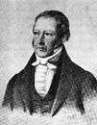
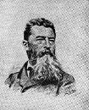
辩证法思想是黑格尔哲学体系的“合理内核”。 但是他的辩证法是唯心主义的、不彻底的。
黑格尔
费尔巴哈把自然界和人当作哲学的出发点，大胆地批判了黑格尔的客观唯心主义的哲学体系。但是由于他不了解实践活动的意义，不能正确理解人的本质，在社会历史领域又陷入了唯心主义的泥潭。
费尔巴哈

Slide 23

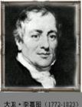
一方面，他们把资本看作是一种永恒的自然关系；另一方面，他们又极力掩饰工业革命过程中就已初露端倪的资本主义生产力和生产关系之间的尖锐冲突，断然否定资本主义存在普遍的生产过剩的经济危机的可能性。他们在历史和时代发展问题上所持的资产阶级的立场、所运用的非社会的和反历史的方法，得出的也只能是与社会经济发展现实相悖的理论观点。
亚当斯密
李嘉图

Slide 24
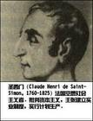
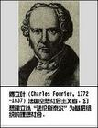

英法的空想社会主义者对资本主义社会作了深刻的批判；但他们在对世界历史发展动力和资本主义社会前途等重大问题的理解上，仍然裹足不前。
圣西门
傅里叶
欧文

Slide 25
⑵马克思恩格斯创立了马克思主义
①马克思主义哲学为认识历史和时代问题提供了一种崭新的世界观和方法论原则。
②马克思主义政治经济学通过对资本主义生产方式的内在矛盾、运行机制和发展规律的深刻分析，揭示了资本主义剥削的秘密和它被社会主义必然代替的历史命运。
③科学社会主义在唯物史观和剩余价值论两大发现的基础上，阐明了由资本主义社会转变为社会主义、共产主义社会的客观规律，阐明了无产阶级获得彻底解放的历史使命，使社会主义由空想成为科学。

Slide 26
（三）马克思主义在实践中不断发展
1、列宁在俄国十月革命中的实践
科学技术发展对生产的推动，资本主义发展进入了新的历史阶段，列宁第一次使科学社会主义从理论变为现实，开创了历史新纪元。

Slide 27
2、中国化的马克思主义
⑴毛泽东思想
⑵邓小平理论
⑶ “三个代表”的重要思想
⑷科学发展观

Slide 28
三、马克思主义
科学性与革命性的统一
（一）马克思主义最根本的世界观和方法论
马克思主义的辩证唯物主义和历史唯物主义是马克思主义最根本的世界观和方法论
第一，它是马克思主义的最根本的世界观和方法论。
第二，它是马克思主义理论科学体系的哲学基础。

Slide 29
（二）马克思主义最鲜明的政治立场
实现以劳动人民为主体的最广大人民群众的根本利益，是由
⑴马克思主义理论的本性决定；
⑵无产阶级的历史使命决定。
⑶是否始终站在最广大人民的立场上，是唯物史观与唯心史观的分水岭，也是判断马克思主义政党的试金石。

Slide 30
（三）马克思主义最重要的理论品质
坚持一切从实际出发，理论联系实际，实事求是，在实践中检验和发展真理，是马克思主义最重要的理论品质。
首先，它是马克思主义的理论本质的表现。
其次，它是人类认识发展规律的具体体现。
最后，它是理论创新的内在要求。

Slide 31
（四）马克思主义最崇高的社会理想
实现物质财富极大丰富、人民精神境界极大提高、每个人自由而全面发展的共产主义社会，是马克思主义最崇高的社会理想。

Slide 32
四、努力学习和
自觉运用马克思主义
（一）在理论与实际结合中学习和掌握马克思主义
马克思主义指引各国无产阶级和广大劳动人民进行了艰苦卓绝的斗争，人类取得了历史性的进步。

Slide 33
中国共产党把马克思主义基本原理同中国具体实际相结合，带领全中国人民取得了革命、建设和改革的卓越成就。
马克思主义的基本原理任何时候都要坚持,否则我们的事业就会因为没有正确的理论和思想灵魂而迷失方向，就会归于失败。

Slide 34
（二）把马克思主义作为行动的指南
第一，在思想上自觉地坚持以马克思主义为指导，确立马克思主义的坚定信念，树立和坚定共产主义的远大理想。
第二，不断提高运用马克思主义立场、观点和方法分析、解决问题的能力，自觉辨别和抵制各种不良思想文化的影响。
第三，不断增强服务社会的本领，自觉投身中国特色社会主义实践。

Slide 35
思考题：
1、什么是马克思主义?如何理解马克思主义产生的历史必然性及当代价值？
2、有一种观点认为，阶级性与科学性是不相容的，凡是代表某个阶级利益和愿望的社会理论，就不可能是科学的。你怎么评价这样的观点?
3、在当代如何把坚持和发展马克思主义统一起来？

